Slide 1
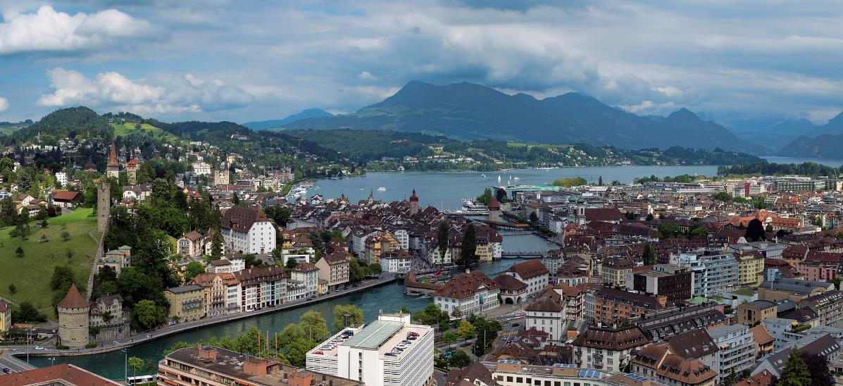
Lucerne - Suisse
Lucerne suisse panorama

Slide 2
Lucerne /lysɛʁn/ Écouter3 (en allemand : Luzern /luˈtsɛʁn/4 Écouter ; en alémanique : Lozärn /loˈtsæːrn/4) est la septième ville de Suisse5 et le chef-lieu du canton de Lucerne.
Lucerne est le centre social et culturel de la Suisse centrale. Le Carnaval de Lucerne et le Festival de Lucerne sont des événements dont le rayonnement ne se cantonne pas à la région.
Elle possède deux ponts couverts, en bois, dont le Kapellbrücke, devenu indissociable de l'image de la cité.

Slide 3
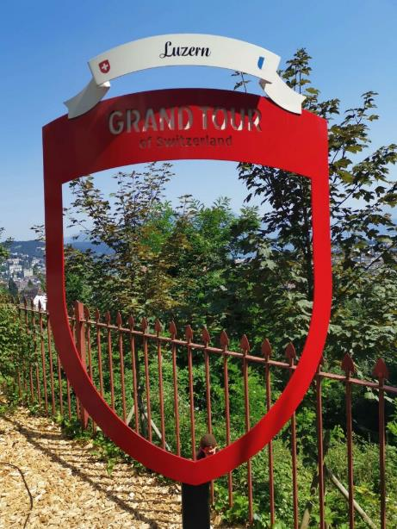
Kiki à Lucerne

Slide 4
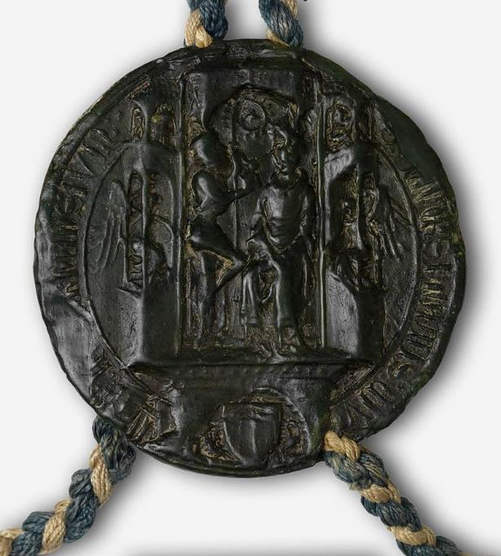
Sceau de Lucerne. Sceau extrait du traité de Fribourg signé en 1516.

Slide 5
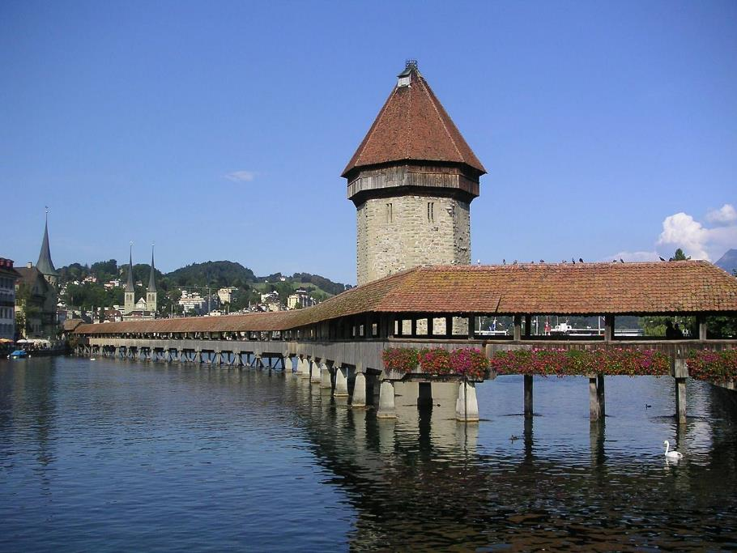
Le Pont de la Chapelle

Slide 6
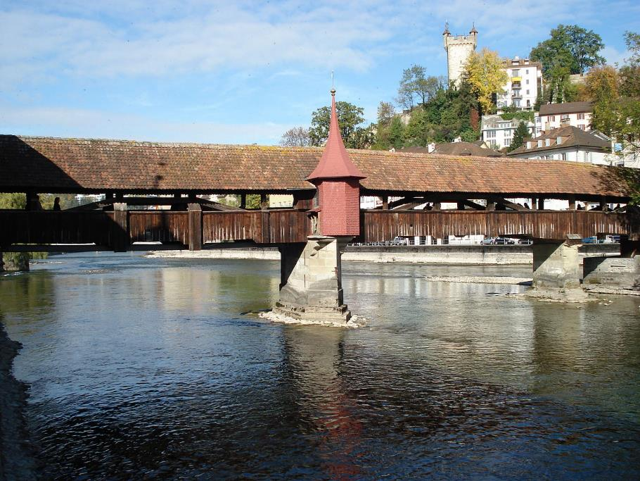
Lucerne - Spreuerbrücke (Altstadt)

Slide 7
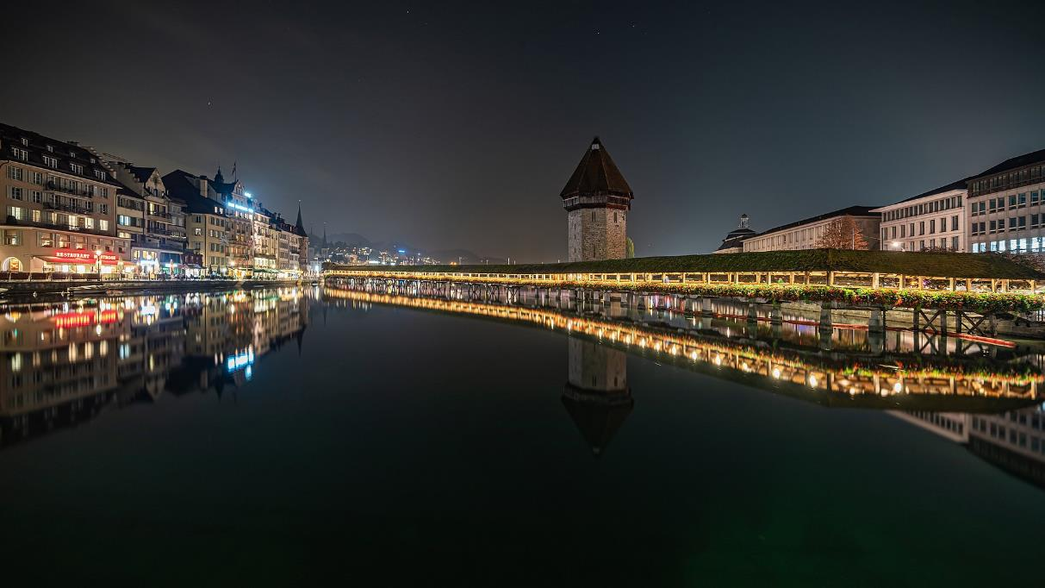
Le Pont de la Chapelle, ou Kapellbrücke la nuit à Lucerne.

Slide 8
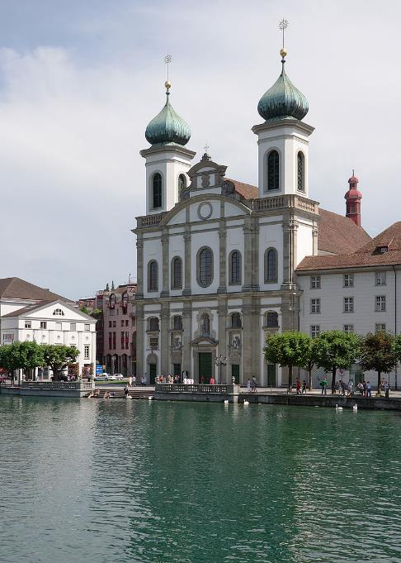
La façade de l'église des Jésuites de Lucerne.

Slide 9
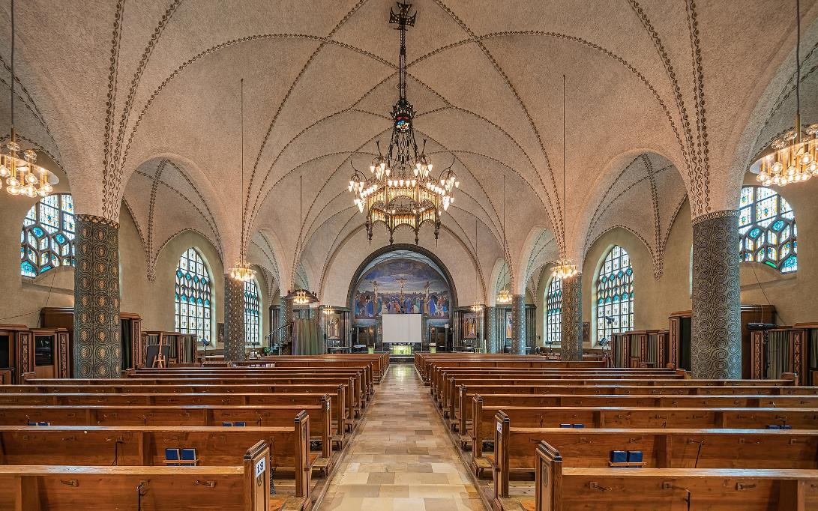
Église Saint-Paul de Lucerne, Suisse

Slide 10
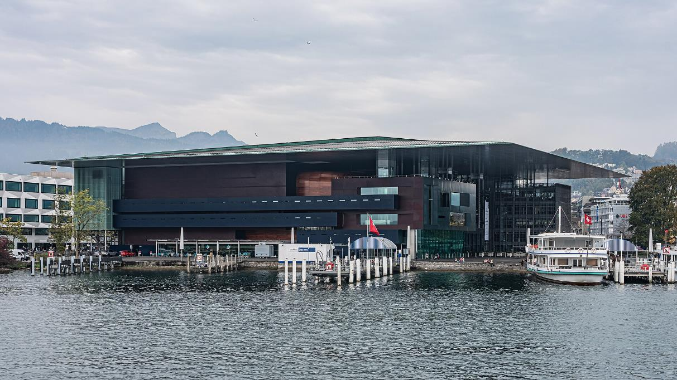
Le palais des congrès de Lucerne.

Slide 11
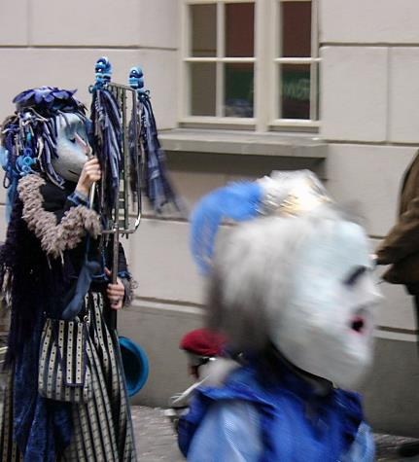
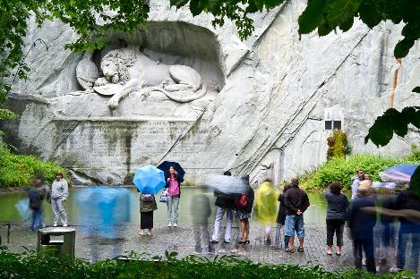
Le Monument du Lion de Lucerne est toujours très fréquenté par les touristes,
Carnaval de Lucerne - une fanfare défile exactement là où elle a envie de défiler

Slide 12
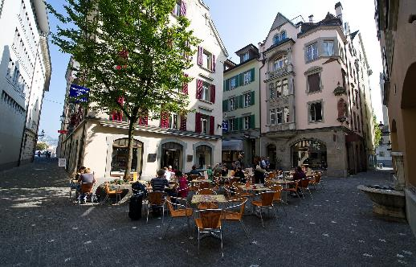
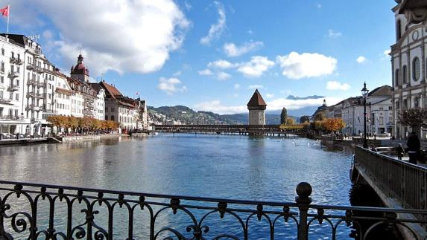
La ville de Lucerne (Luzern) en Suisse
Un café sur l'une des nombreuses petites places de la vieille ville de Lucerne

Slide 13
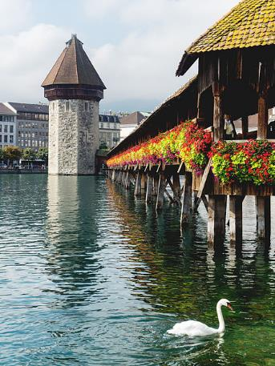
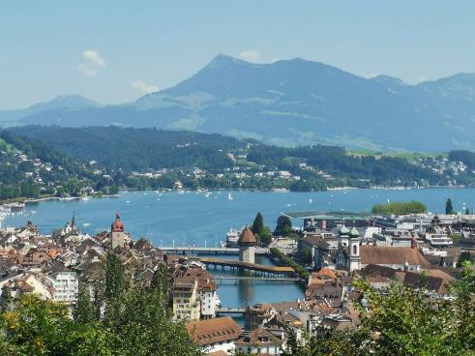
Lucerne, en Suisse
Pont de la Chapelle et Château d'eau de Lucerne/ Suisse

Slide 14
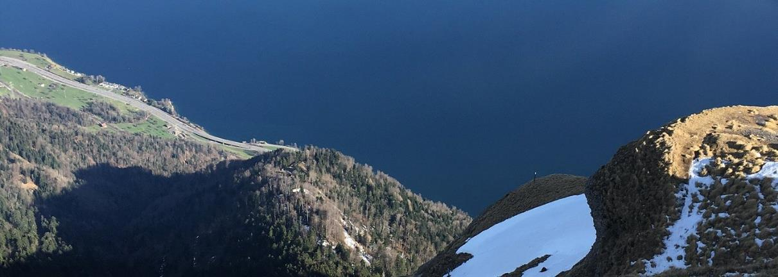

Slide 15
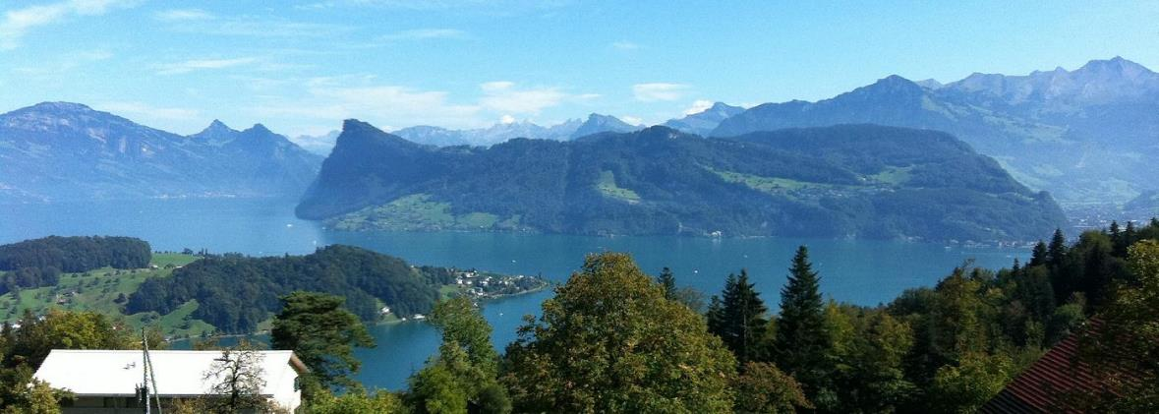

Slide 16
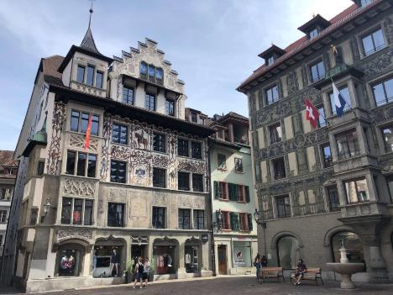
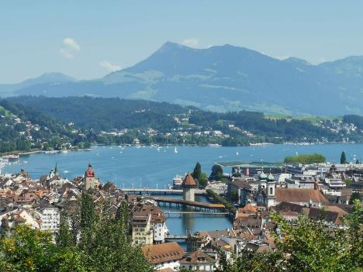
Visiter Lucerne et son centre-historique

Slide 17
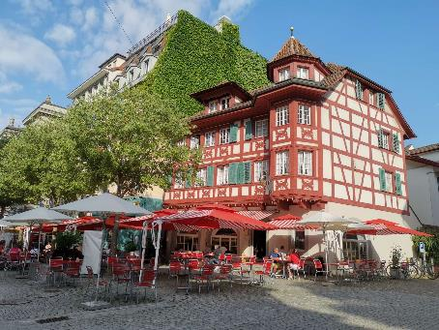
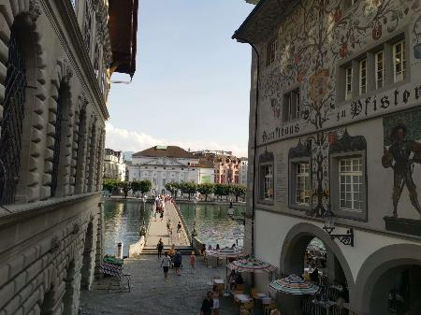

Slide 18
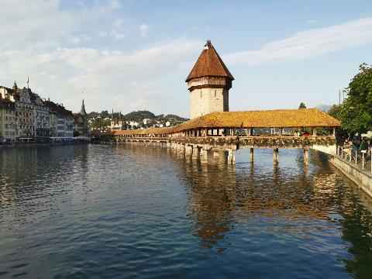
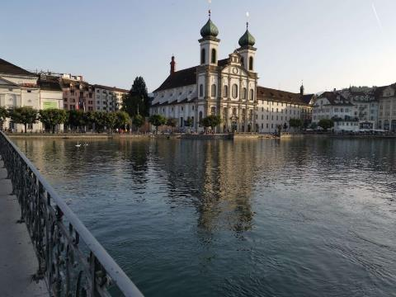
le Pont de la Chapelle de Lucerne
Le Pont de la Chapelle de Lucerne est l’emblème de Lucerne et un symbole de la Suisse au même titre que le Cervin.

Slide 19
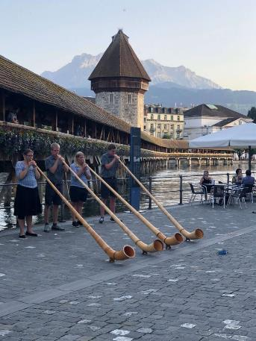
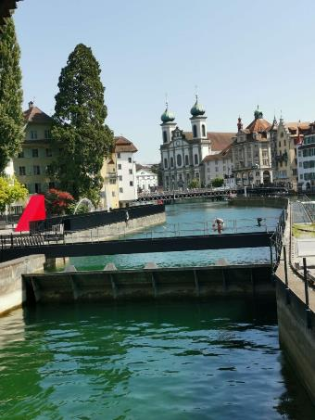

Slide 20
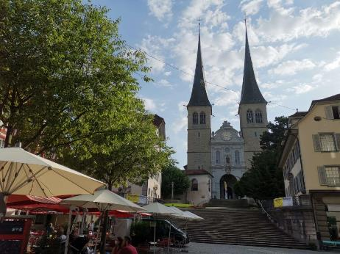
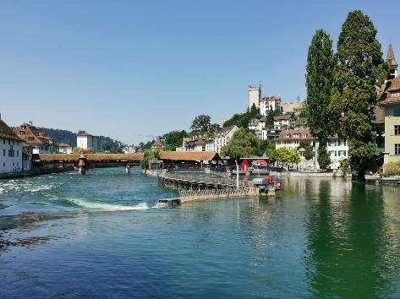
Eglise Saint Léger de Lucerne

Slide 21
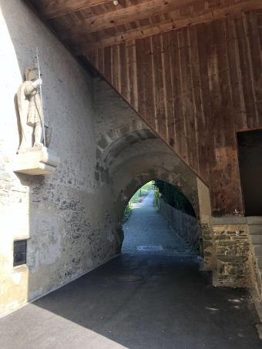
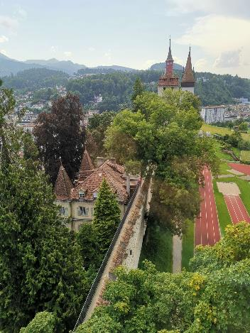

Slide 22
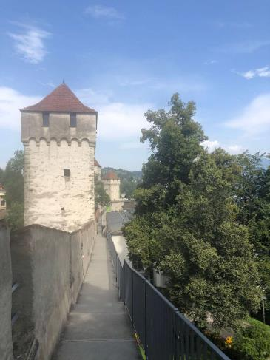
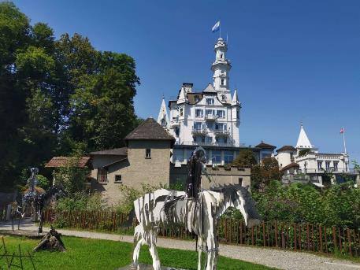
Lucerne et le Château Gütsch

Slide 23
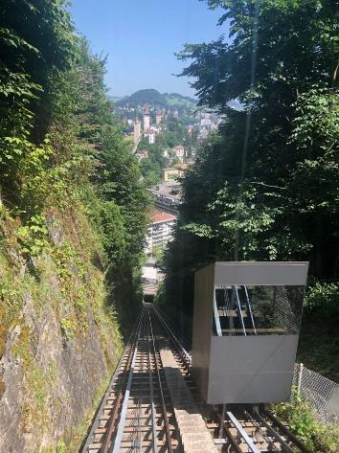
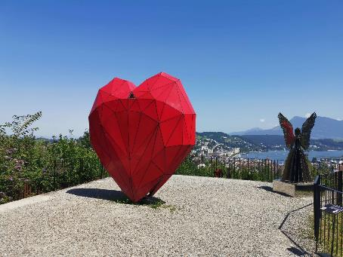
La vue sur Lucerne est magnifique

Slide 24

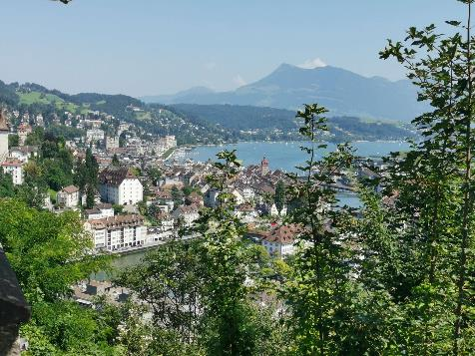

Slide 25
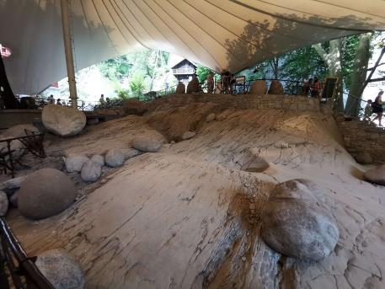
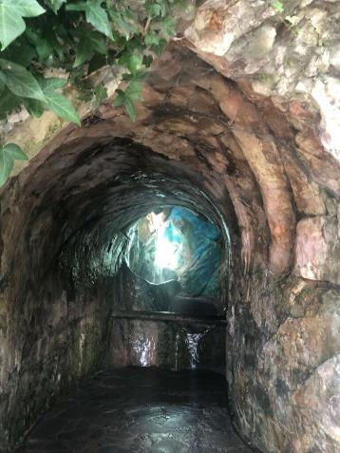
un parc alpin avec des explication sur les roches, la faune et la flore. Une fois arrivé, au sommet, vous aurez une magnifique vue sur Lucerne et les Alpes.
une cavité rocheuse. Puis, on suit un chemin qui nous explique la formation du grès à Lucerne.

Slide 26
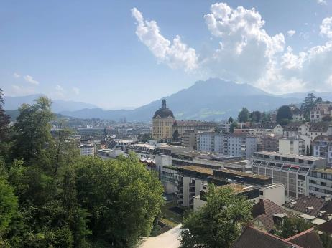
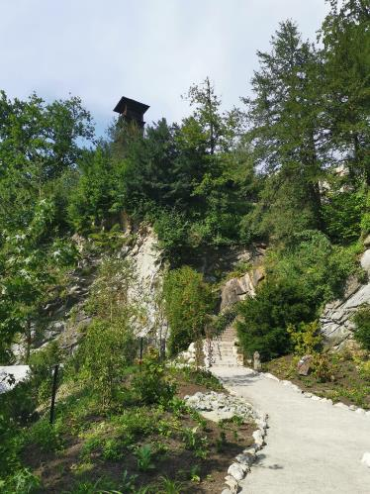

Slide 27
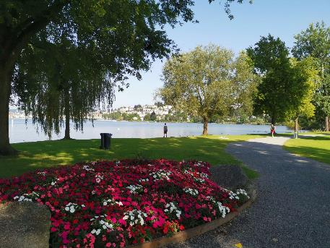
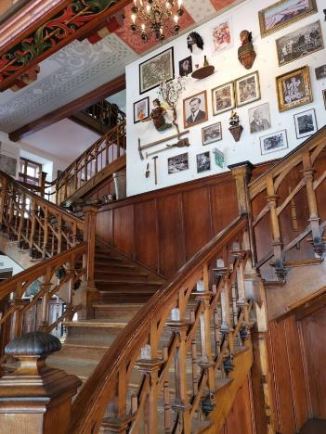
Le Musée suisse des transports
le Lac des Quatre Cantons.

Slide 28
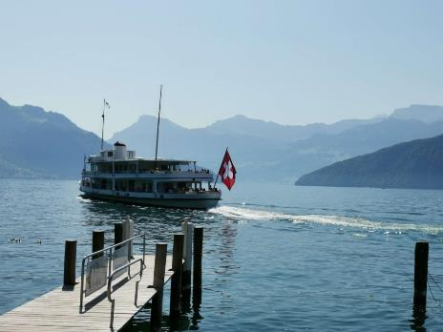
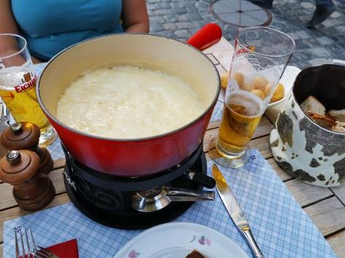
les spécialités en Suisse - La fondue
balade en bateau sur le lac nous a emmené dans le village de Weggis

Slide 29
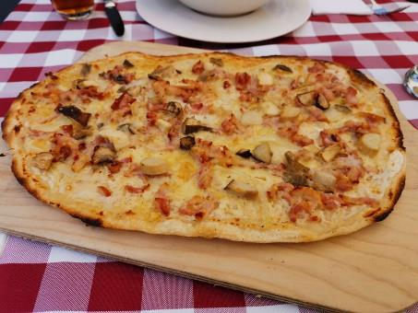
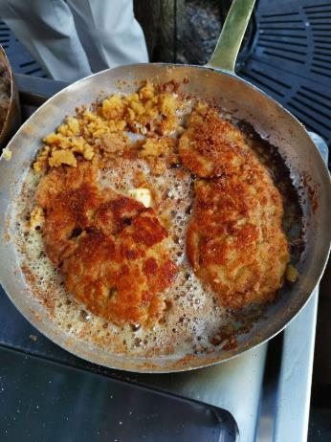
le meilleur schnitzel (escalope à la viennoise)

Slide 30
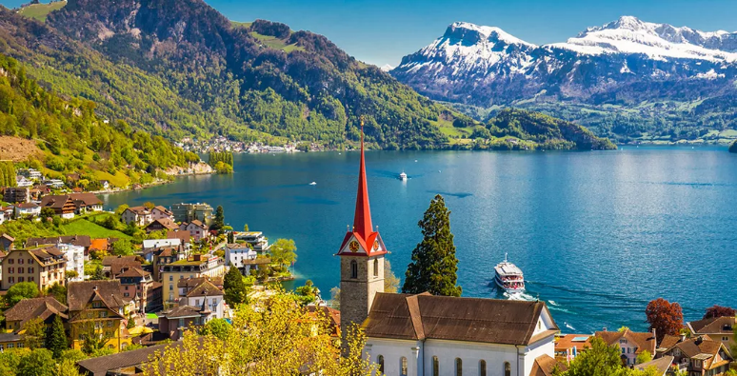
Lorient Vous A Présenté La Ville De Lucerne - Suisse
Les Images Et Le Son
Du Net
Daniel
Lucerne /Suisse

